Slide 2
تعريف الاستاد
محمد حبيبر الرحمن
المدرس المساعد (مولوبى)
رسولابد داخل مدرسة
نبينغر- برهمنبارية
رقم المعلم-2025326

Slide 3
تعريف الدرس
পাঠ পরিচিতি
শ্রেণিঃ দাখিল নবম
বিষয়ঃ আরবি ২য়
অধ্যায়ঃ প্রথম
পাঠঃ ৬ষ্ঠা
সময়ঃ 40 মিনিট।
তারিখঃ 01/03/২০20ইং
মোবাঃ ০১৯১৭৩০১৭৭২
الصف السابع
المادة: اللغة العربية (القواعدواختبارالقواعد)
الوحدة الاْولى
الدرس السّادس
المدة:اربعون دقيقة
التاريخ:2020-01/3

Slide 4
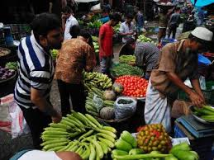
ব্যবসা

Slide 5
দেহের সাথে সাদৃশ্য

Slide 6
درس اليوم
আজকের পাঠ
فعل المضارع
ফেলে মুযারে

Slide 7
استفادة الدرس
يستطيع الطلاب بعد فراغة الدرس.........
١. مامعنى الفعل المضارع لغة؟
٢. ماهوالفعل المضارع اصطلاحا-
٣. كم قسمالها مع التّمثيل-
এ পাঠ থেকে শিক্ষার্থীরা………
الفعل المضارع এর আভিধানিক অর্থ বলতে পারবে।
الفعل المضارعএর পারিভাষিক সংজ্ঞা বলতে পারবে।
الفعل المضارع এর প্রকারভেদ বর্ণনা করতে পারবে।

Slide 8
ব্যবসা

Slide 9
উপস্থাপনাঃ-
التّقديم:
انّ الفعل المضارع قسم مهمّ من اقسام الكلمات العربيّة, نذكر عن الفعل المضارع وفق السّوْال فيما يلى-
আরবি শব্দাবলির প্রকারসমূহের মাঝেفعل المضارع অতীব গুরুত্বপূর্ণ একটি প্রকার। নিম্নেفعل المضارع আলোচনা করা হলো।

Slide 10
দেহের সাথে সাদৃশ্য

Slide 11
تعريف الفعل المضارع :
ফেল মুযারে এর পরিচয়ঃ
تعريف الفعل المضارع لغة-
ফেল মুযারে এর আভিধানিক অর্থ-
فعل শব্দটি একবচন, বহুবচনে افعال, افاعيل ওفعال এর অর্থ-العمل তথা কাজ, কর্ম, বা ক্রিয়া। আরمضارع শব্দটিالمضارعة মাসদার থেকেاسم فاعل এরواحد مذكّر এর সীগাহ।مضارع এর আভিধানিক অর্থ- সদৃশ, অনুরুপ ইত্যাদি। এককথায়فعل المضارع এর অর্থ- সদৃশ্যপূর্ণ ক্রিয়া।

Slide 12
ব্যবসা

Slide 13
تعريف الفعل المضارع اصطلاحا:
ফেলে মুযারের পারিভাষিক সংজ্ঞাঃ
যেفعل বর্তমান বা ভবিষ্যৎকালের কোনো অবস্থা বা ঘটনা বোঝায়, তাকেالفعل المضارع (ফেলে মুযারে) বলে। যেমন-ينصر সে প্রবেশ করল।

Slide 14
দেহের সাথে সাদৃশ্য

Slide 15
اقسام الفعل المضارع: تنقسم الفعل المضارع الى خمسة اقسام, وهى:
ফেলে মুযারে এর প্রকারভেদঃ ফেলে মুযারে পাঁচ প্রকার। যথা-
الفعل المضارع المثبت
হ্যাঁ-বাচক ফেলে মুযারে
যেমন- يسمع
الفعل المضارع المنفىّ
না-বাচক ফেলে মুযারে
যেমন-لا سمع
الفعل المضارع المنفىّ المجحود بلم
لم-যোগে অস্বীকৃতিজ্ঞাপক না-বাচক ফেলে মুযারে।
যেমন-لم سمع
الفعل المضارع المنفىّ الموْكّد بلن
لن- যোগে দৃঢ়তাজ্ঞাপক না-বাচক ফেলে মুযারে।
যেমন- لن يسمع
الفعل المضارع بلام التّاْكيد ونون التّاْكيد
নিশ্চয়তাজ্ঞাপক লামে তাকিদ ও নূনে তাকিদযোগে ফেলে মুযারে।
যেমন-ليسمعنّ - ليسمعن

Slide 16
ব্যবসা

Slide 17
الأعمال المنفردي
একক কাজ
ما معنى الفعل المضارع لغة؟
ফেল মুযারে এর আভিধানিক অর্থ কী?
وكم قسما لها؟
এবং উহা কত প্রকার?
٢دقيق-الوقت
সময়-২ মিনিট

Slide 18
ব্যবসা

Slide 19
দেহের সাথে সাদৃশ্য

Slide 20
الاعمال الزوجى
জোডায় কাজ
الفعل المضارع কাহাকে বলে? তা তোমরা দু’জন, দু’জন করে আলোচনা করে খাতায় লেখ। ।
٢دقيق-الوقت
সময়-২ মিনিট

Slide 21
ব্যবসা

Slide 22
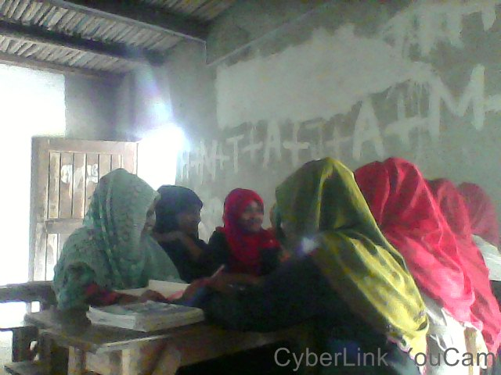
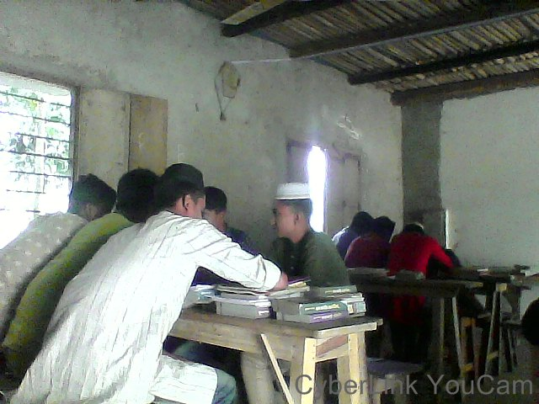
عمل الاجتماعى দলগত কাজ
عرّف الفعل المضارع ؟ وكم قسما لها؟ وكم هى؟
ফেল মুযারে কাকে বলে? এবং উহা কত প্রকার ও কী কী ?
٥ دقيق-الوقت
সময়- ৫ মিনিট

Slide 23
দেহের সাথে সাদৃশ্য

Slide 24
تقييم
মূল্যায়ণ
الفعل المضارع এর আভিধানিক অর্থ কী?
فعل المضارع কাহাকে বলে?
الفعل المضارع কত প্রকার ও কী কী?

Slide 25
ব্যবসা

Slide 26
الواجب المنزلي
বাড়ির কাজ
تكتبون عن المنزلي الفعل المضارع ما هى؟وكم قسما لها؟ بيّن كلّ قسم ممثّلا-
ফেল মুযারে কাকে বলে? উহা কত প্রকার ও কী কী? প্রত্যেক প্রকারের উদাহরণসহ আগামীকাল খাতায় লিখে আনবে।

Slide 27
দেহের সাথে সাদৃশ্য

Slide 28
الاختتام :
উপসংহার
يكثر استعمال الفعل المضارع فى اللّغة العربيّة, فعلى طلاّب اللّغة العربيّة ان يهتمّوا به تماما-
আরবি ভাষায়فعل المضارع এর ব্যাপক ব্যবহার রয়েছে। তাই আরব ভাষার ছাত্রদের উচিত এ ব্যপারে পূর্ণ গুরুত্ব প্রদান করা।

Slide 29
ব্যবসা

Slide 30
شكرا
ধন্যবাদ
الى اللقاء
আবার দেখ হবে

